Slide 1
Способы получения металлов
Металлы

Slide 2
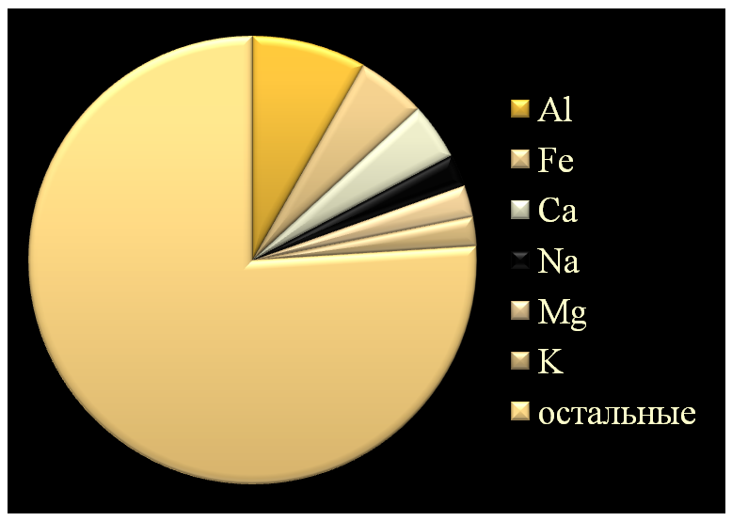
Распространенность металлов в природе
  Содержание некоторых металлов в земной коре:
Алюминий - 8,2%
Железо - 5,0%
Кальций - 4,1%
Натрий - 2,3%
Магний - 2,3%
Калий - 2,1%

Slide 3
Распространенность металлов в природе
  Содержание некоторых металлов в морской воде:
Na⁺ 1,05%
Mg ²⁺ 0,12%

Slide 4
В природе металлы могут встречаться:
Только в свободном (самородном) виде (благородные металлы - золото, платина);
В самородном виде и в виде соединений (металлы малой активности – серебро, медь, ртуть, олово);
Только в виде соединений (металлы, стоящие в ряду напряжений до олова).

Slide 5
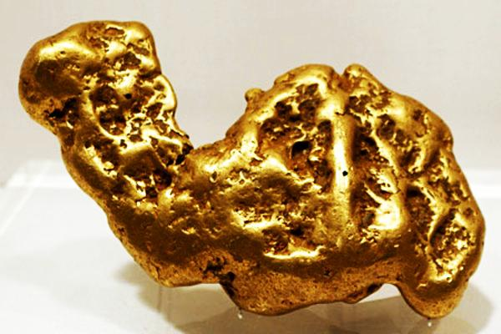
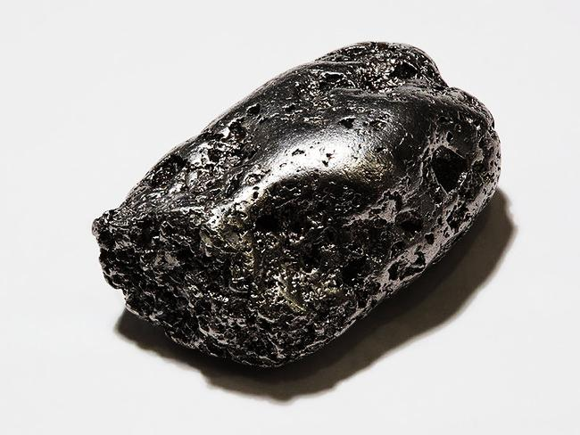
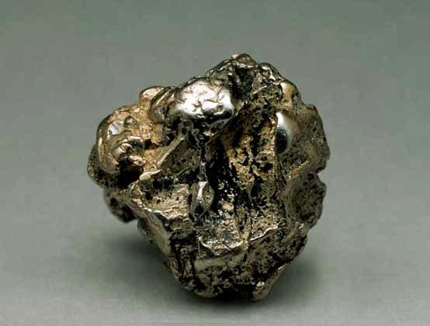
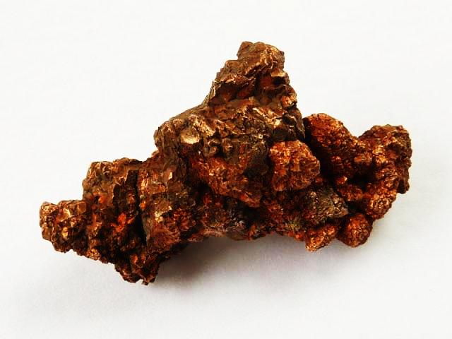
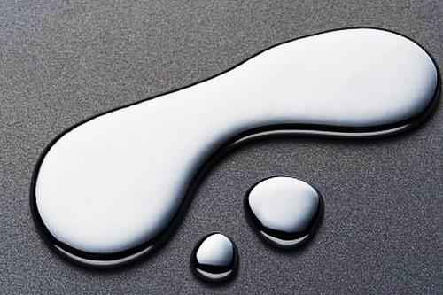
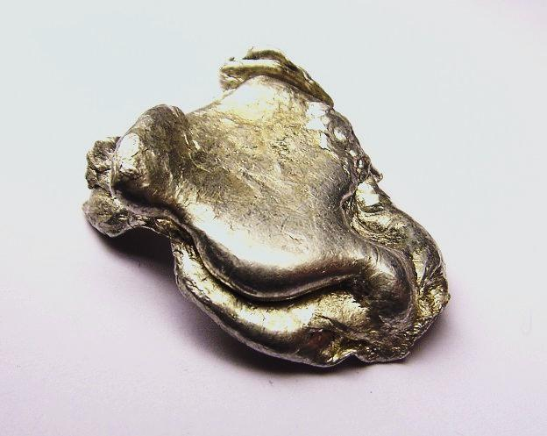
Нахождение металлов в природе
Самородок золота
Самородок платины
Самородок серебра
Самородок меди
Ртуть
Олово

Slide 6
Способы получения металлов

Slide 7
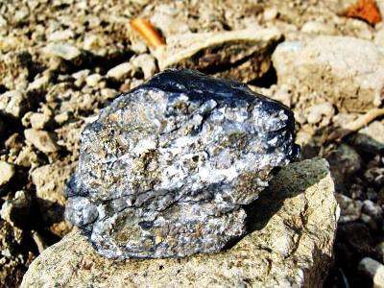
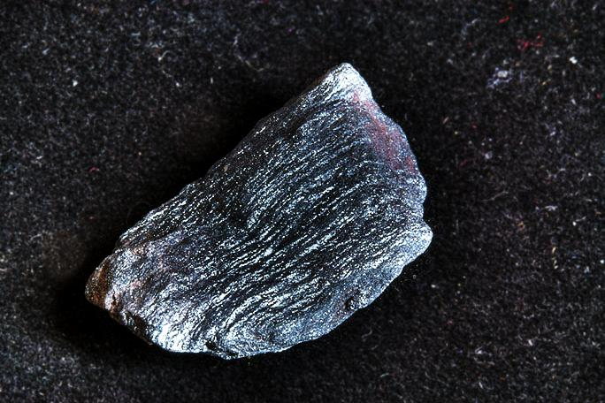
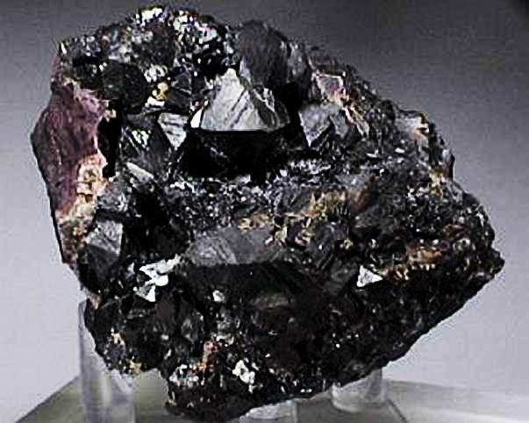
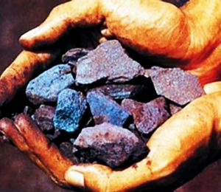
Руды

Slide 8
  Восстановители бывают:
неметаллические: кокс, оксид углерода (II), водород;
металлические: алюминий, магний, кальций и другие металлы.

Slide 9
  Восстановление:
из их оксидов углем или оксидом углерода (II)
ZnО + С = Zn + СО
водородом
Fе₂О₃ + ЗСО = 2Fе + ЗСО₂
WO₃ + 3H₂ =W + 3H2₂O
СоО + Н₂ = Со + Н₂О
Руду, представляющую собой соль угольной кислоты, можно сразу восстанавливать при помощи угля:
ZnCO₃ = ZnO + CO₂

Slide 10
Получение меди из оксида с помощью водорода:
Cu +2O + H2 = Cu0 + H2O (водородотермия)
Получение железа из оксида с помощью алюминия.
Fe+32O3 +2Al = 2Fe0 + Al2O3 (алюмотермия)
Для получения железа в промышленности железную руду подвергают магнитному обогащению:
3Fe2 O3 + H2 = 2Fe3 O4 + H2O или 3Fe2O3 + CO = 2Fe3O4 + CO2 , а затем в вертикальной печи проходит процесс восстановления:
Fe3O4 + 4H2 = 3Fe + 4H2O
Fe3O4 + 4CO = 3Fe + 4CO2

Slide 11
Восстановление проводят химическими или электрохимическими способами. Химическое восстановление заключается во взаимодействии соединений металлов с углем, водородом или металлами-восстановителями. Например, при взаимодействии оксидов железа со специально обработанным углем (коксом) образуется чугун. С помощью водорода получают вольфрам, молибден, кобальт и другие металлы, например, по реакции:
WO3 + ЗН2 = W + ЗН2О
Многие металлы производят взаимодействием соединений металлов с другими металлами, например:
BeF2 + Mg = Be + MgF2

Slide 12
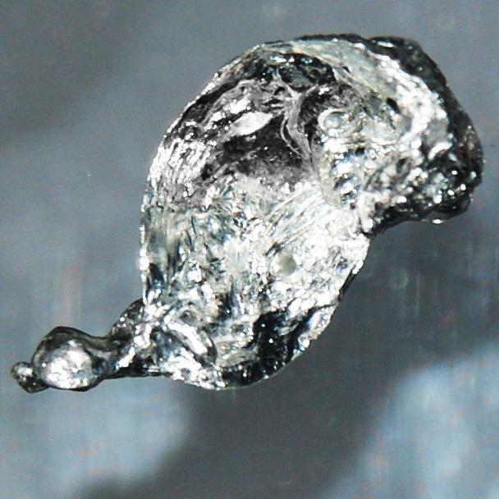
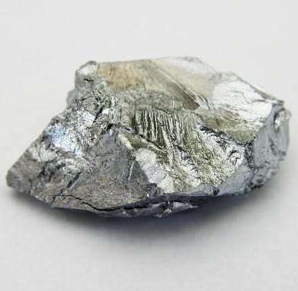
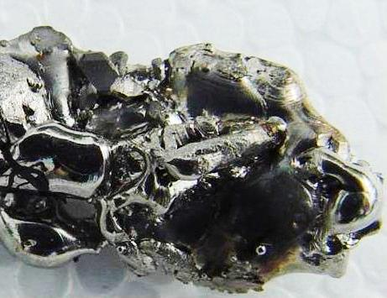
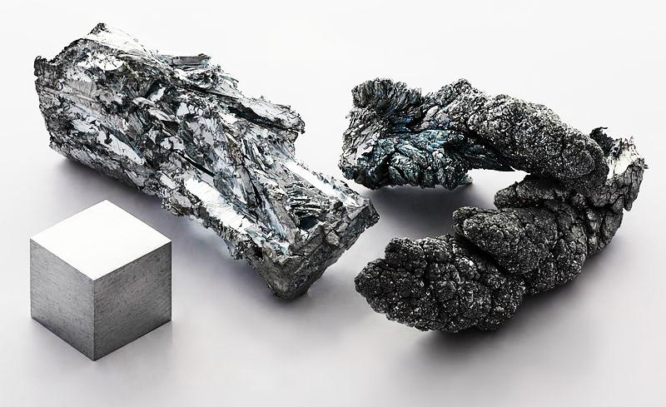
Кадмий
Хром
Титан
Цинк

Slide 13
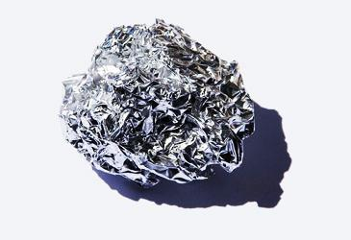
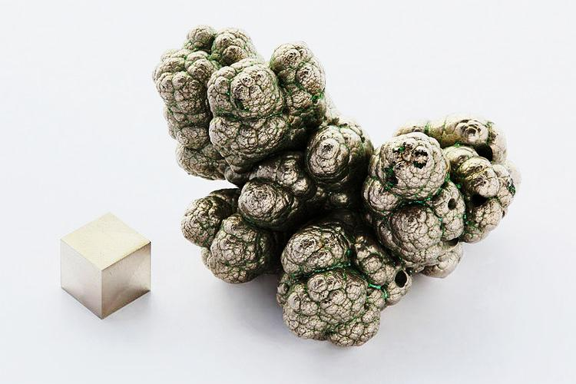
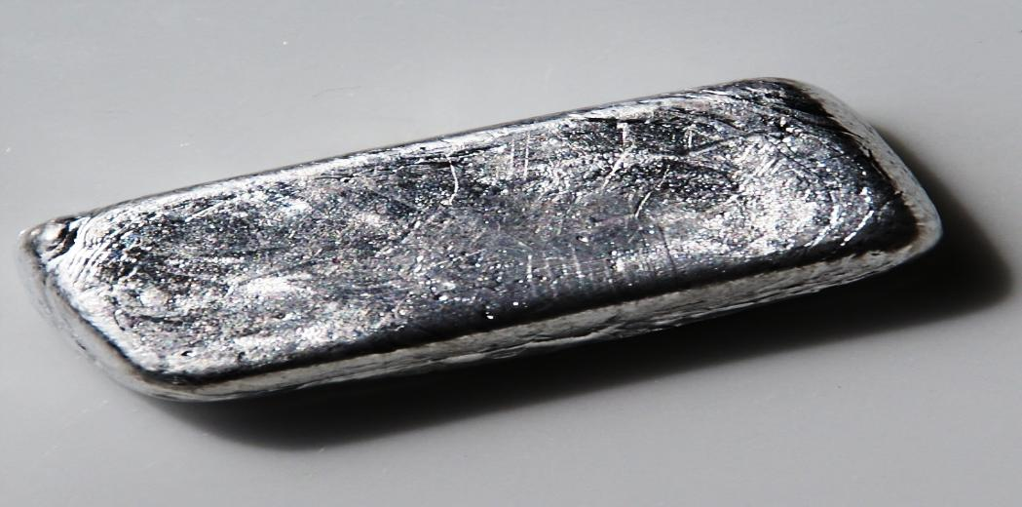
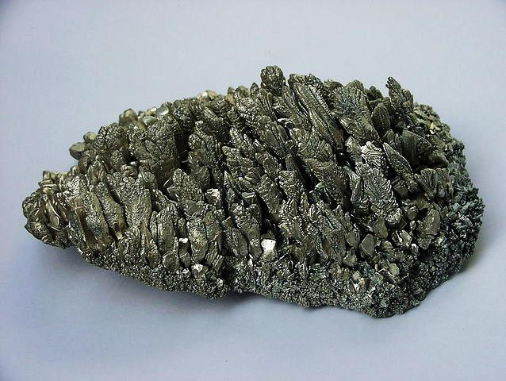
Алюминий
Никель
Индий
Магний

Slide 14
Промышленные способы получения металлов

Slide 15
Пирометаллургия
Пирометаллургический способ - методы переработки руд, основанные на химических реакциях, происходящих при высоких температурах.
1 стадия: обжиг с целью перевода сульфидов в оксиды
ZnS + O2 → ZnO + SO2
2 стадия: восстановление металлов из оксидов
ZnO + CO → Zn + CO2
Соль → оксид
Соли кислородсодержащих кислот – термическое разложение:
CuCO₃ = CuO + CO₂
Соли бескислородных кислот- обжиг:
2ZnS + ЗО₂ = 2ZnО + 2SО₂
Восстановление углем или угарным газом:
CuO + C → Cu + CO
CuO + CO → Cu + CO₂
Водородотермия:
Cr₂O₃ + H₂ → Cr + H₂O
Металлотермия:
Fe₂O₃ + Al → Fe + Al₂O₃

Slide 16
Гидрометаллургия
Гидрометаллургический способ – методы получения металлов, основанных на химических реакциях, происходящих в растворах:
1 стадия: перевод из руд в раствор
CuO + H₂SO₄ = CuSO₄ + H₂O
2 стадия: выделение из растворов другими металлами
CuSO₄ + Fe = FeSO₄ + Cu.

Slide 17
Электрометаллургия
Электрометаллургический способ – то способы получения металлов с помощью электрического тока (электролиза). Этим методом получают алюминий, щелочные металлы, щелочноземельные металлы. При этом подвергают электролизу расплавы оксидов, гидроксидов или хлоридов:
Эл. ток
2Аl2О₃ → 4Al + 3O₂
(раствор в криолите)
2NaCl → 2Na + Cl₂
MgBr₂ → Mg + Br₂
Термическое разложение соединений. Железо взаимодействует с оксидом углерода (II) при повышенном давлении и температуре 100-2000, образуя пентакарбонил:
Fe + 5CO = Fe (CO)₅
Пентакарбонил железа-жидкость, которую можно легко отделить от примесей перегонкой. При температуре около 2500 карбонил разлагается, образуя порошок железа:
Fe (CO)₅ = Fe + 5CO

Slide 18
Спасибо за внимание!!!

